Slide 1
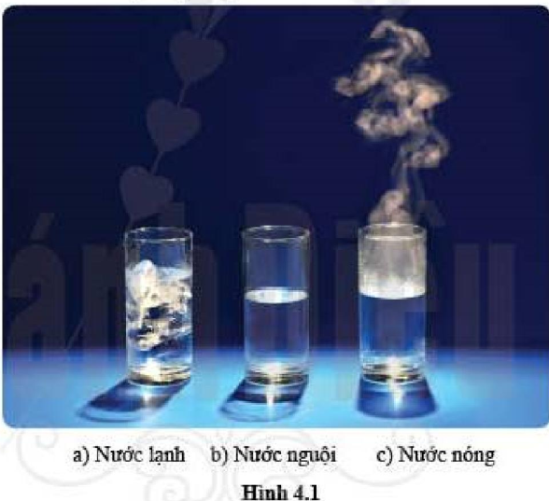
STEM:CHẾ TẠO NHIỆT KẾ ĐƠN GIẢN
Theo em:
Cốc nước nào có nhiệt độ cao nhất?
Cốc nước nào có nhiệt độ thấp nhất?
Vì sao?

Slide 2
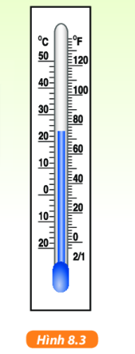
I. NHIỆT ĐỘ VÀ ĐỘ NÓNG LẠNH
Để xác định mức độ nóng, lạnh của vật, người ta dùng khái niệm nhiệt độ (temperature ). Vật càng nóng thì nhiệt độ càng cao.
Nhiệt độ được đo bằng nhiệt kế theo thang đo xác định

Slide 3
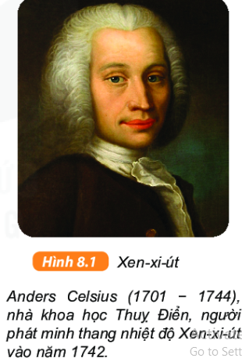
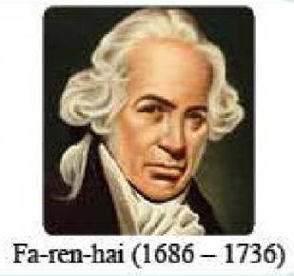
II. THANG NHIỆT ĐỘ CELSIUS.
Thang nhiệt độ(nhiệt giai) Xen-xi-út (Celsius):
Nhiệt độ nước đá đang tan: 0⁰C
Nhiệt độ nước đang sôi: 100⁰C
Những nhiệt độ thấp hơn 0⁰C
được gọi là nhiệt độ âm
Thang nhiệt độ(nhiệt giai) Fa-ren-hai(Fahrenheit):
Nhiệt độ nước đá đang tan: 32⁰F tương đương 0⁰C
Nhiệt độ nước đang sôi: 212⁰F tương đương 100⁰C
Chuyển từ ⁰C sang ⁰F: t(⁰F) = (t(⁰C)x1,8) +32
Chuyển từ ⁰F sang ⁰C: t(⁰C) = (t(⁰F) – 32):1,8

Slide 4
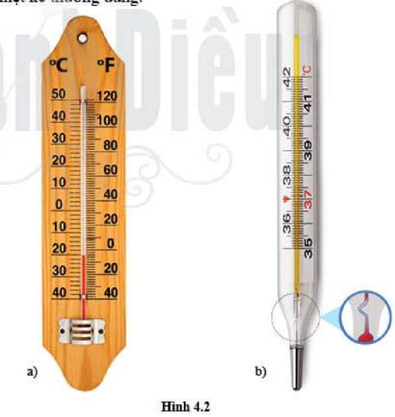
III. NHIỆT KẾ
Nhiệt kế nào là nhiệt kế treo tường? Tác dụng của nó?
Nhiệt kế nào là nhiệt kế y tế? Tác dụng của nó?
Cho biết giới hạn đo và độ chia nhỏ nhất của mỗi nhiệt kế? Giải thích về giới hạn đo của mỗi nhiệt kế?

Slide 5
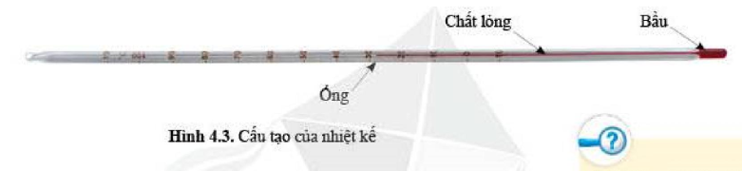
CẤU TẠO CỦA NHIỆT KẾ
Phần cảm biến nhiệt độ
Phần cảm hiển thị kết quả

Slide 6


Slide 7
Chất lỏng nở ra khi nóng lên.
Nhiệt độ càng cao thì chất lỏng nở ra càng nhiều.
Các chất lỏng khác nhau nở ra vì nhiệt là khác nhau.

Slide 8
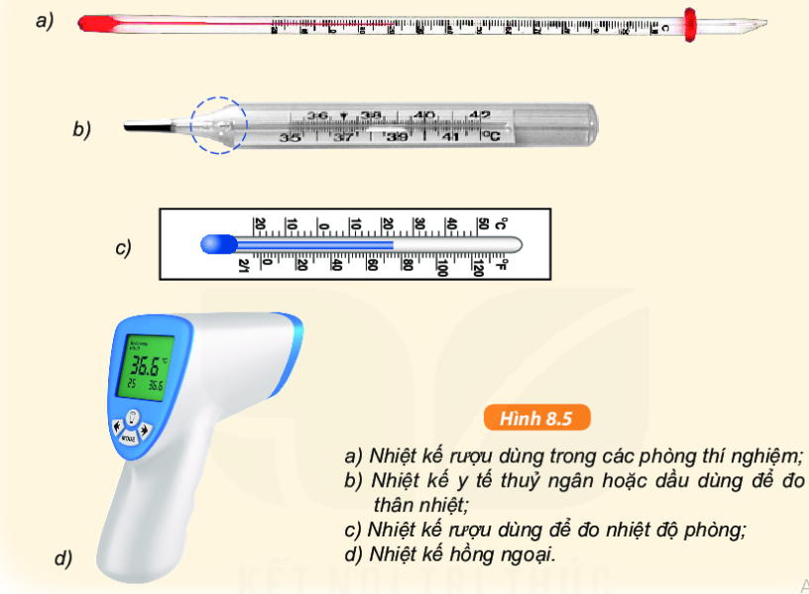
2. CÁC LOẠI NHIỆT KẾ
Phần cảm biến nhiệt độ
Phần cảm hiển thị kết quả

Slide 9
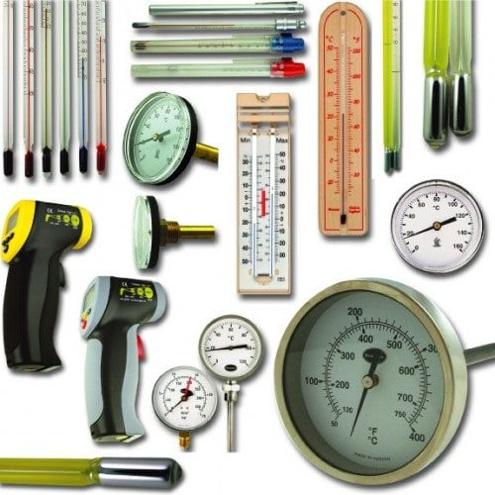

Slide 10
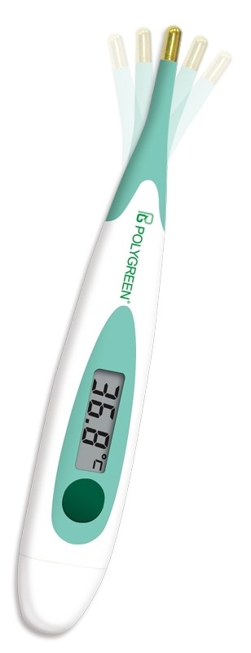

NHIỆT KẾ Y TẾ THỦY NGÂN
Hướng dẫn sử dụng nhiệt kế y tế thủy ngân
Bước 1: Vẩy mạnh cho thủy ngân bên trong nhiệt kế tụt hết xuống bầu.
Bước 2: Dùng bông y tế lau sạch thân và bầu nhiệt kế.
Bước 3: Dùng tay phải cầm thân nhiệt kế, đặt bầu nhiệt kế vào nách trái, kẹp cánh tay lại để giữ nhiệt kế.
Nhiệt kế y tế điện tử
Bước 4: Chờ khoảng 2-3 phút, lấy nhiệt kế ra đọc nhiệt độ.

Slide 11
THỰC HÀNH SỬ DỤNG NHIỆT KẾ Y TẾ
Sử dụng nhiệt kế y tế để đo nhiệt độ các bạn trong nhóm của mình

Slide 12
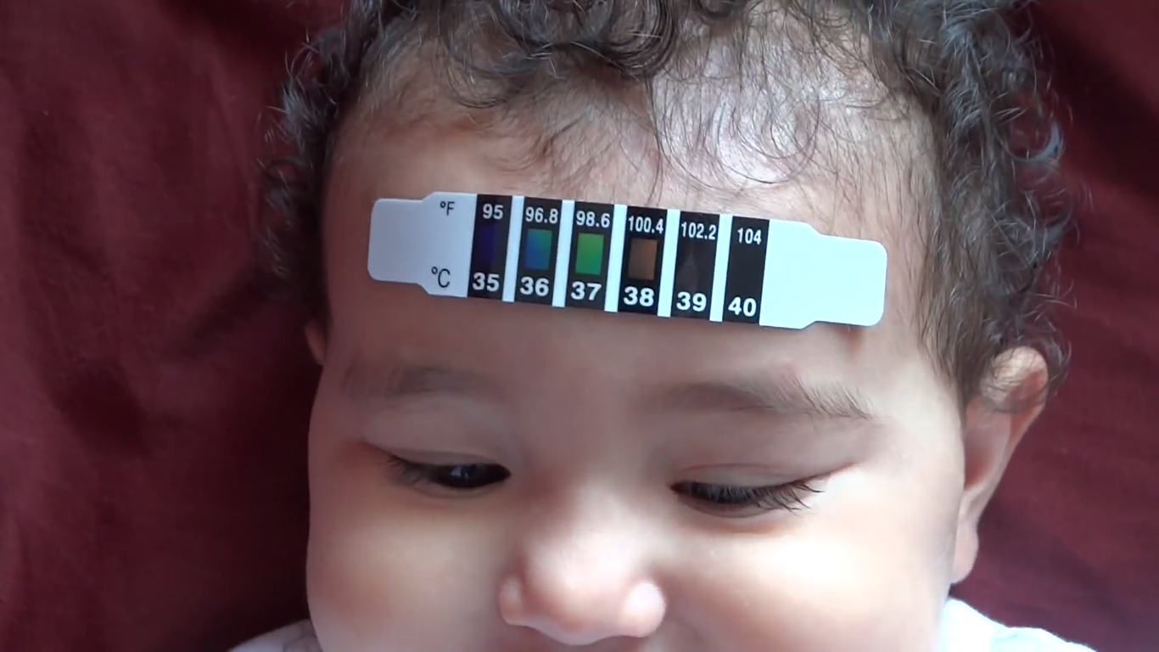
Có một số chất có đặc điểm đổi màu theo nhiệt độ.
Nhiệt kế đổi màu
(miếng dán)

Slide 13
LUYỆN TẬP
Khái niệm nhiệt độ
Thang nhiệt độ
ĐO NHIỆT ĐỘ
Cấu tạo
Nhiệt kế
Nguyên lý
Hướng dẫn sử dụng nhiệt kế y tế

Slide 14
NHẮC NHỞ
Hoàn thành sản phẩm “nhiệt kế đơn giản” tiết sau nộp cho giáo viên, kèm với phần clip hoặc powerpoint thuyết trình về sản phẩm.
Làm btvn trong sbt
Nghiên cứu trước bài mới

